Slide 1
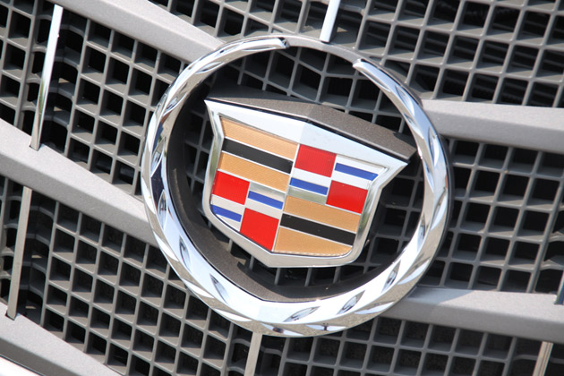
Cadillac
Por Jesús Mota
Solitario
Por Jesús Mota

Slide 2
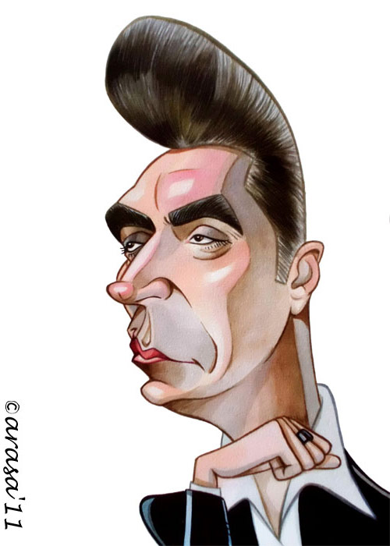
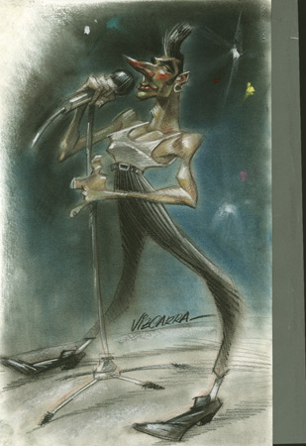

Slide 3
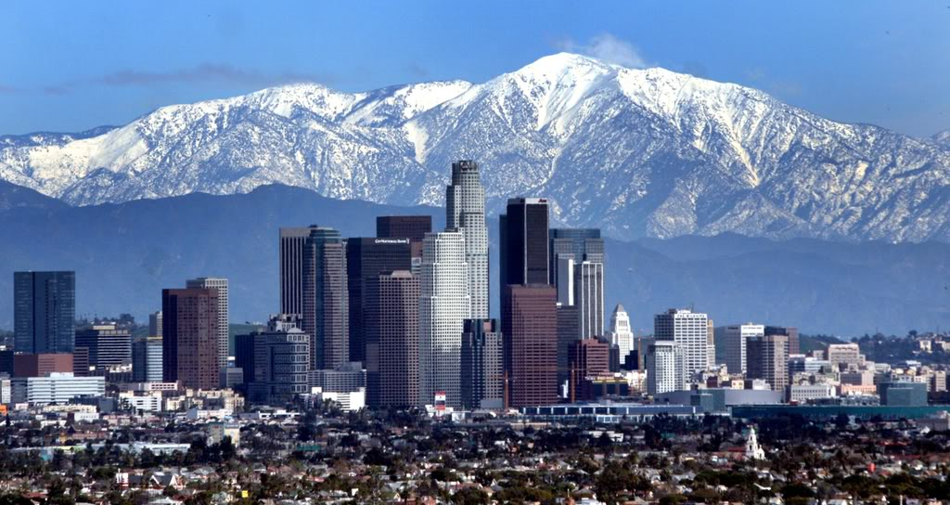
Siempre quise ir a L.A. dejar un día esta ciudad

Slide 4
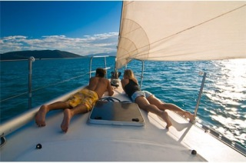
Cruzar el mar en tu
compañía.

Slide 5
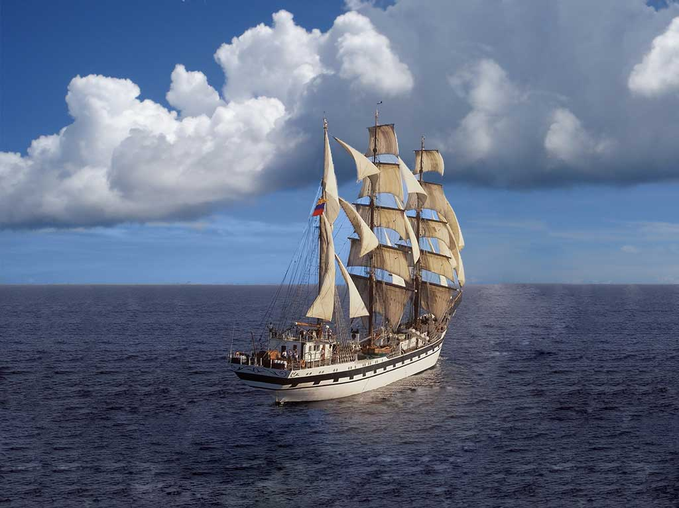

Slide 6
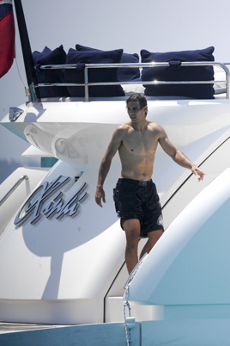
Pero ya hace tiempo que me has dejado, y
probablemente me habrás olvidado.
No sé que aventuras correré sin ti.

Slide 7
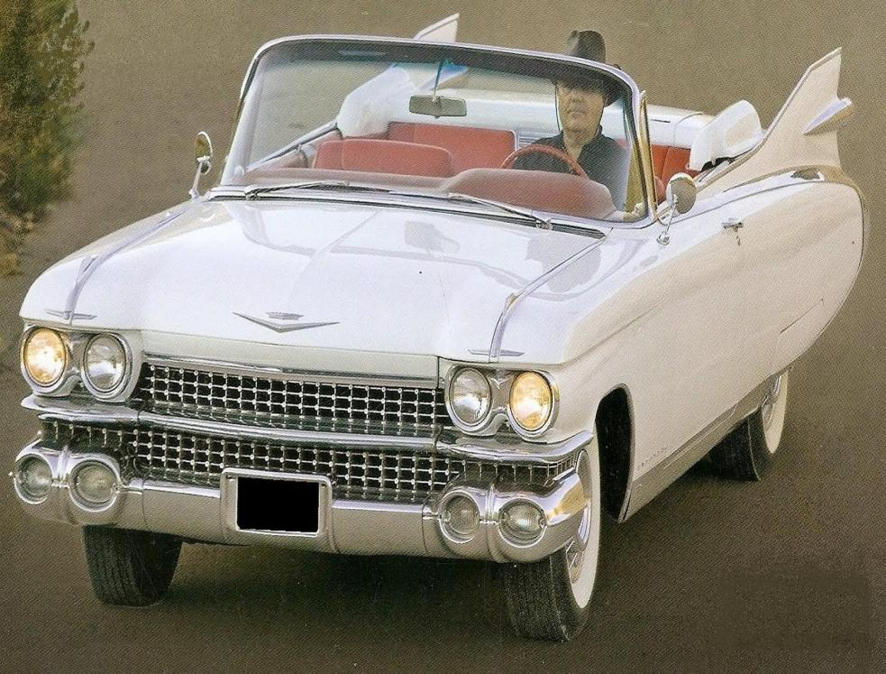
Y ahora estoy aquí sentado en un viejo
Cadillac, segunda mano

Slide 8
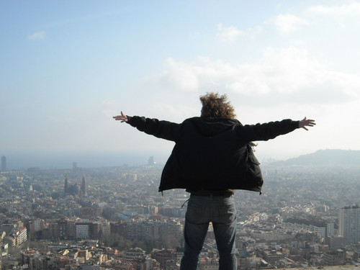
junto al Mervellé, a
mis pies mi ciudad

Slide 9
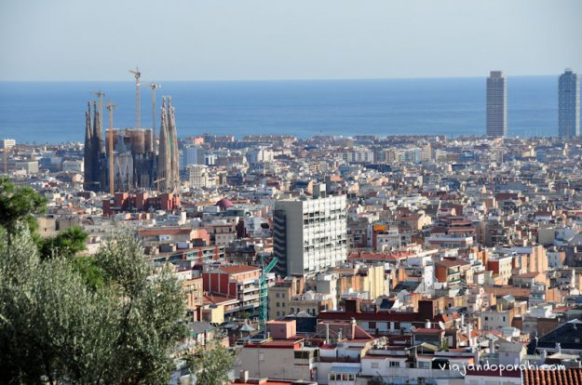
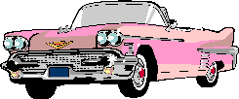
Y hace un momento que me ha dejado, aquí
en la ladera del Tibidabo,

Slide 10
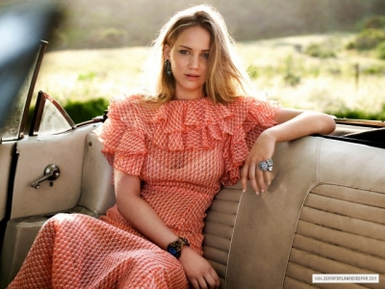
la última rubia
que vino a probar el asiento de atrás.

Slide 11
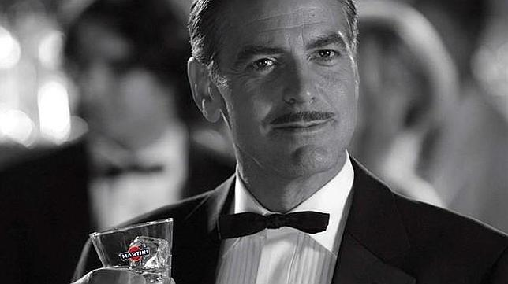
Quizás el martini me ha hecho recordar

Slide 12
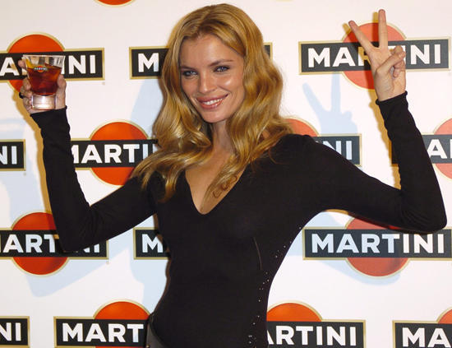
nena, ¿por qué no volviste a llamar?

Slide 13
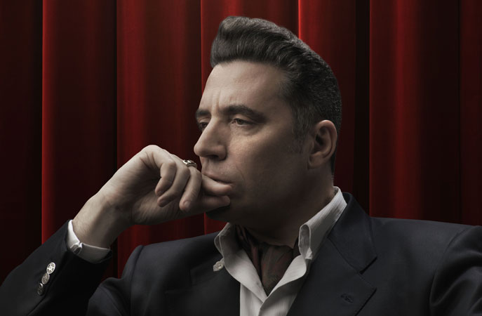
Creí que podía olvidarte sin
más y aún a ratos, ya ves.

Slide 14

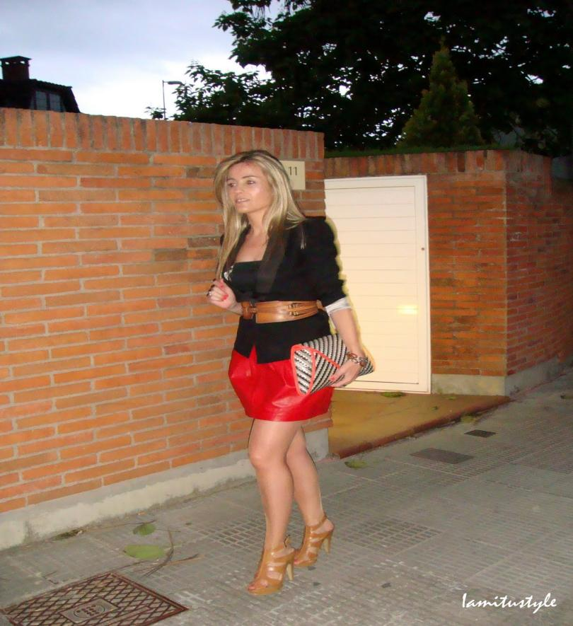
Y al irse la rubia me he sentido extraño,

Slide 15
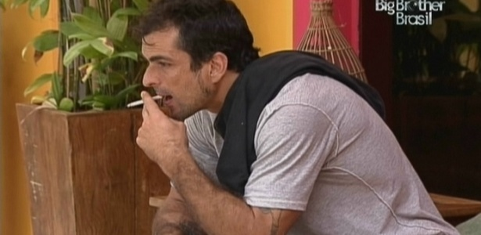
me he quedado solo, fumando un cigarro,
quizás he pensado, nostalgia de ti

Slide 16
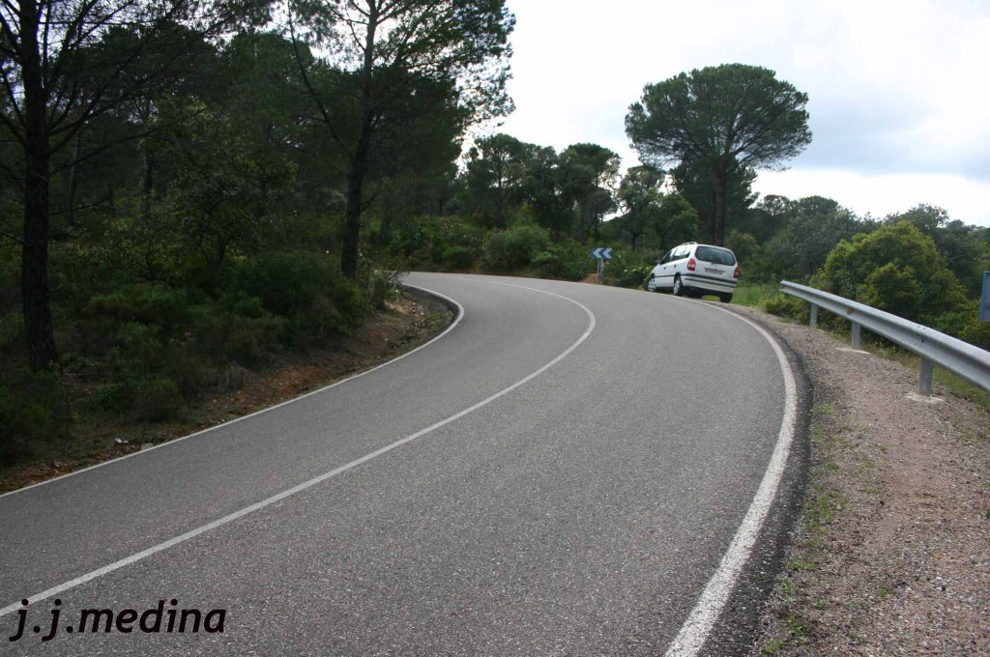
Y desde esta curva donde estoy parado me he
sorprendido mirando a tu barrio, y me han atrapado
luces de ciudad.

Slide 17
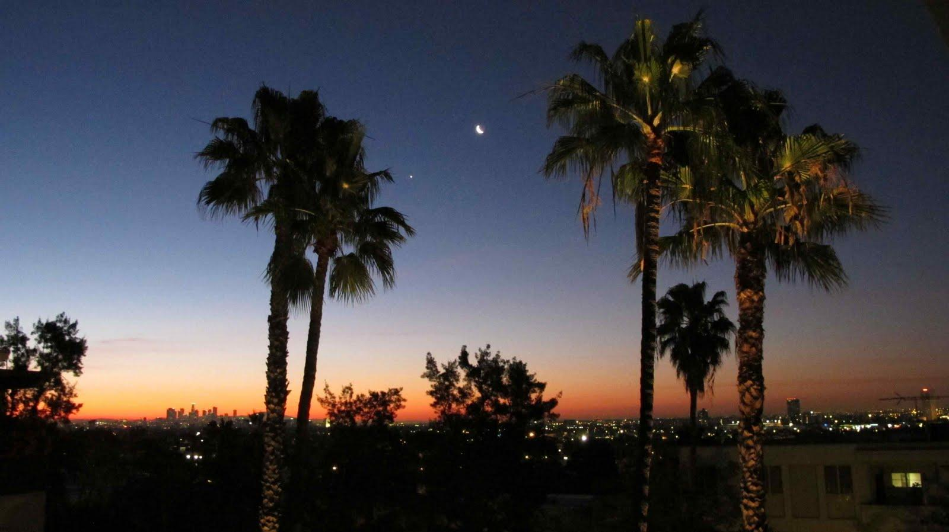
El amanecer me sorprenderá dormido,
borracho en el Cadillac, bajo a las palmeras luce solitario

Slide 18
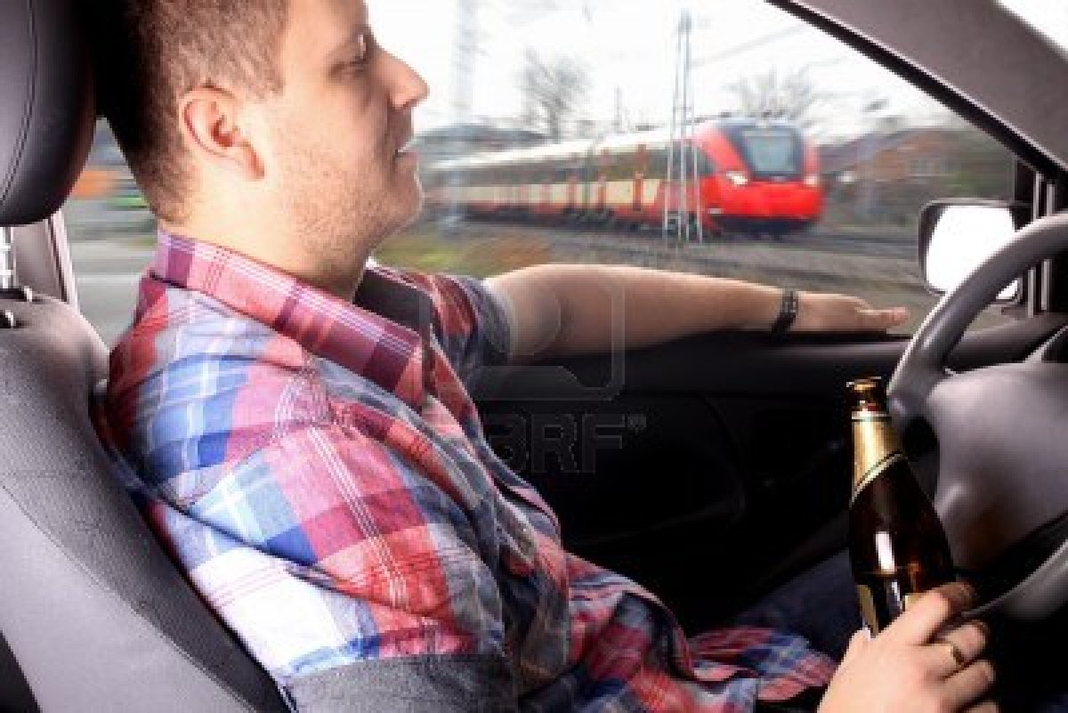
Y dice la gente que ahora eres formal y yo
aquí borracho en el Cadillac bajo las
palmeras luce solitario. Y no estás
tú, nena.

Slide 19
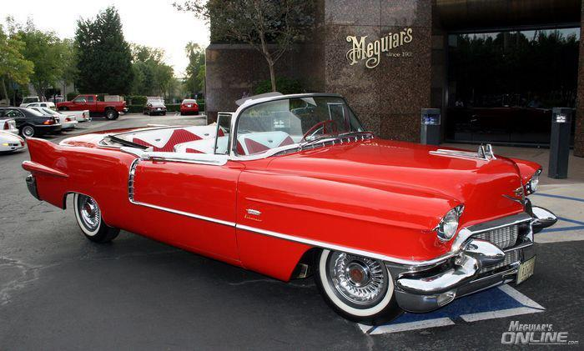
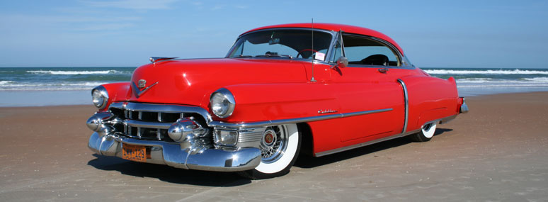
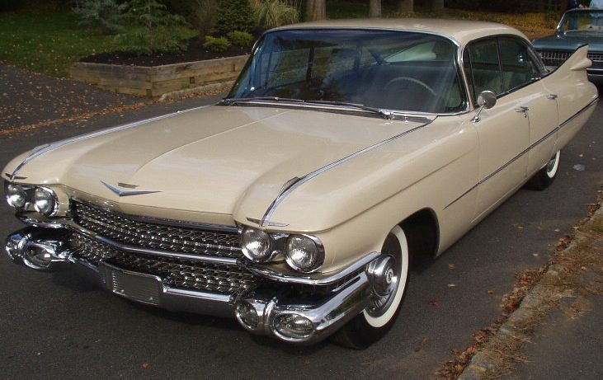
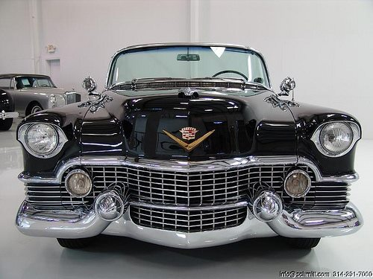
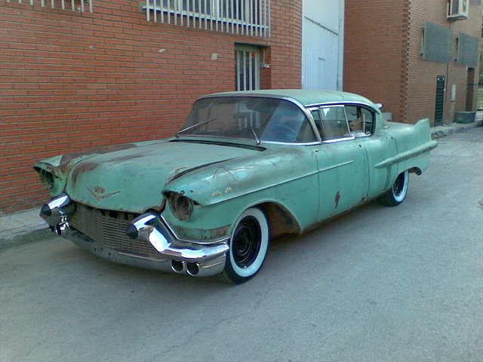
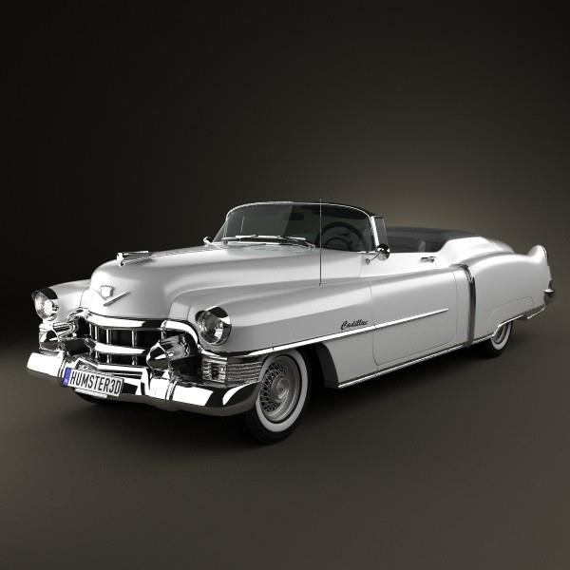

Slide 20
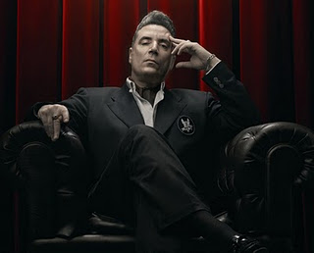
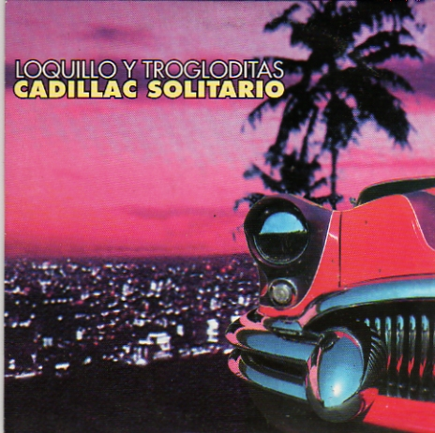
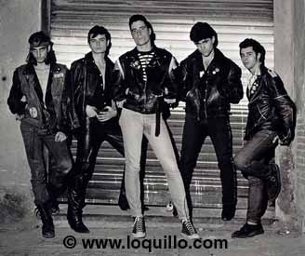
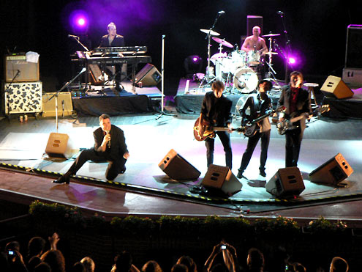

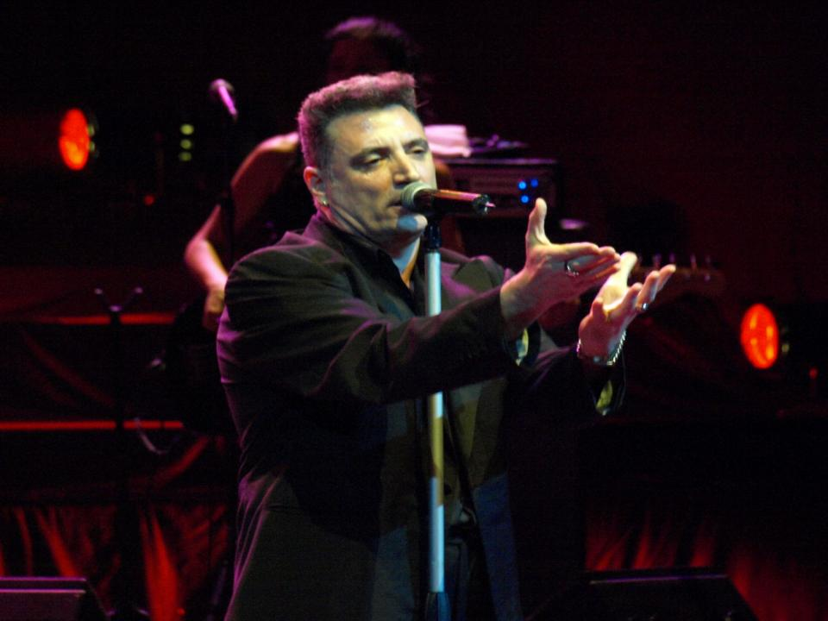
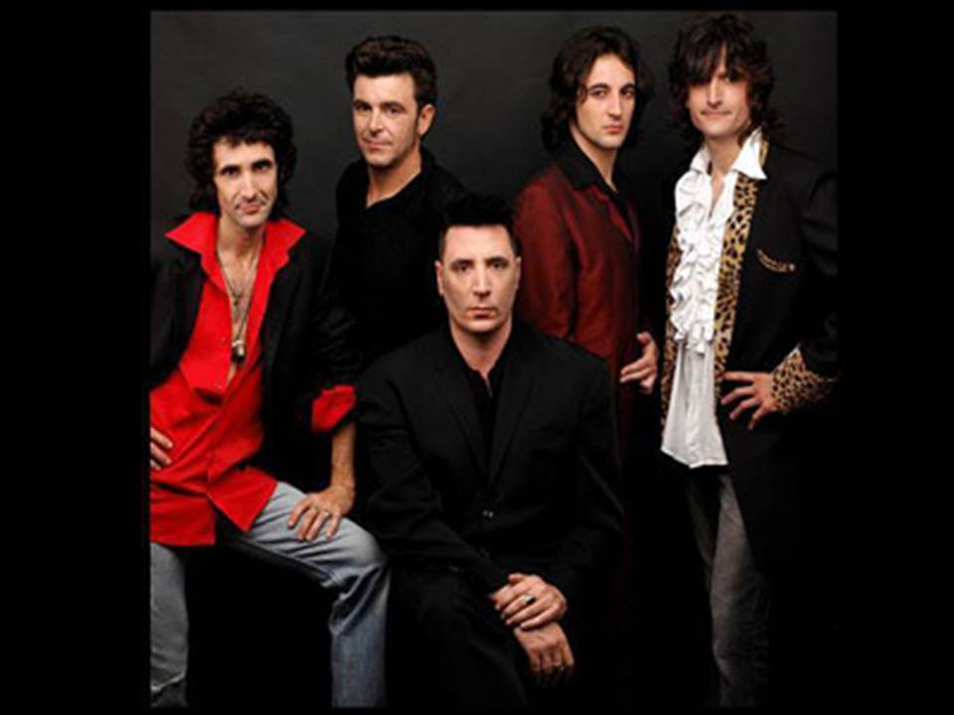
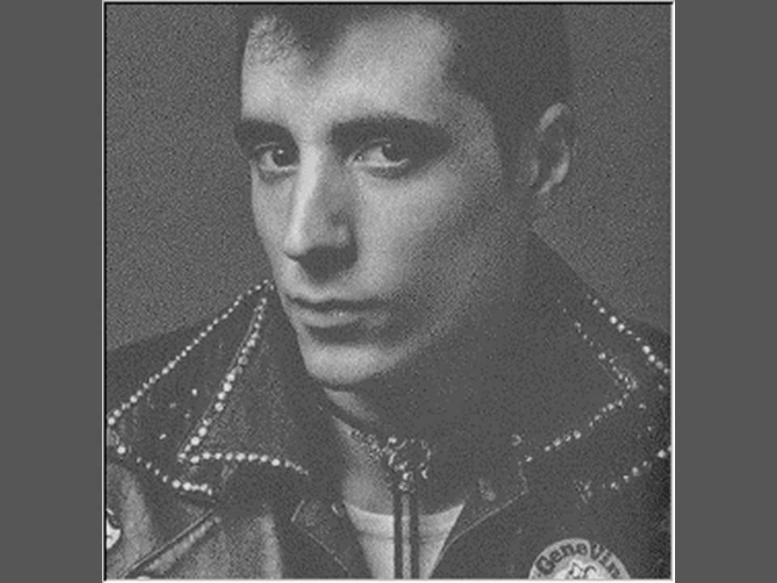
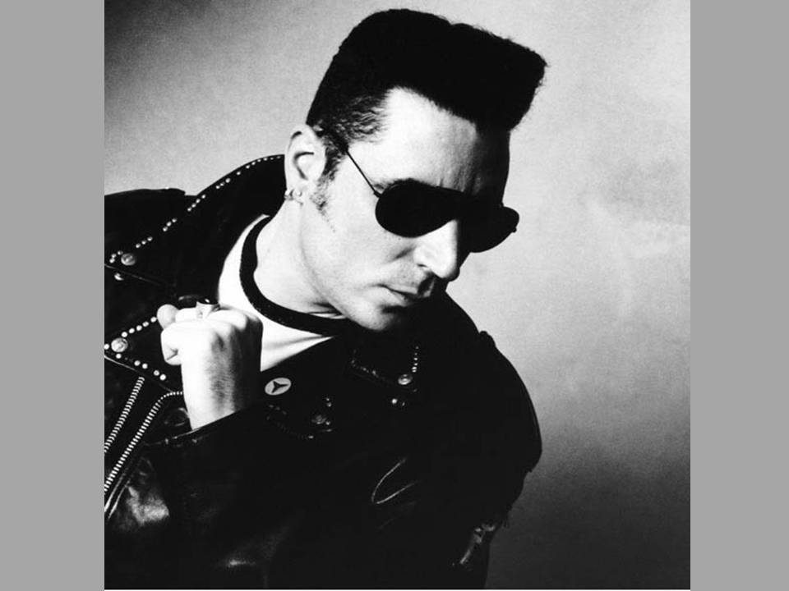


Fin

Slide 21



Accede a la sección que desees desde aquí:
Propia Creación
De la Red
Dedicatorias | Fechas Especiales | Graciosos
Historia y Arte | Lugares | Musicales
Naturaleza y Ciencias | Política | Reflexión
Religiosos | Románticos | Salud
Dedicatorias | Fechas Especiales | Graciosos
Historia y Arte | Lugares | Musicales
Naturaleza y Ciencias | Política | Reflexión
Religiosos | Románticos | Salud
Si deseas recibir pps periódicamente en tu correo electrónico subscríbete aquí:

